Slide 1
MHW1
Salvatore Rosolia
O46001354
27/03/2021

Slide 2
Descrizione del progetto
NoleggioEasy è una catena di autonoleggio, ha autoveicoli per tutti i gusti e per tutte le esigenze.
Il sito da me realizzato è finalizzato a rendere il più semplice possibile la ricerca da parte di un cliente ‘tipo’ l’automobile più adatta a lui, sarà possibile infatti cercare fra tutti i veicoli della catena.
Inoltre sarà possibile selezionare la location di ritiro del mezzo e di consegna.
Nella home page ho inserito quelle che secondo la mia ricerca sono i veicoli che più sono ricercati e che quindi potrebbero attirare più l’attenzione di chi visita il sito.

Slide 3
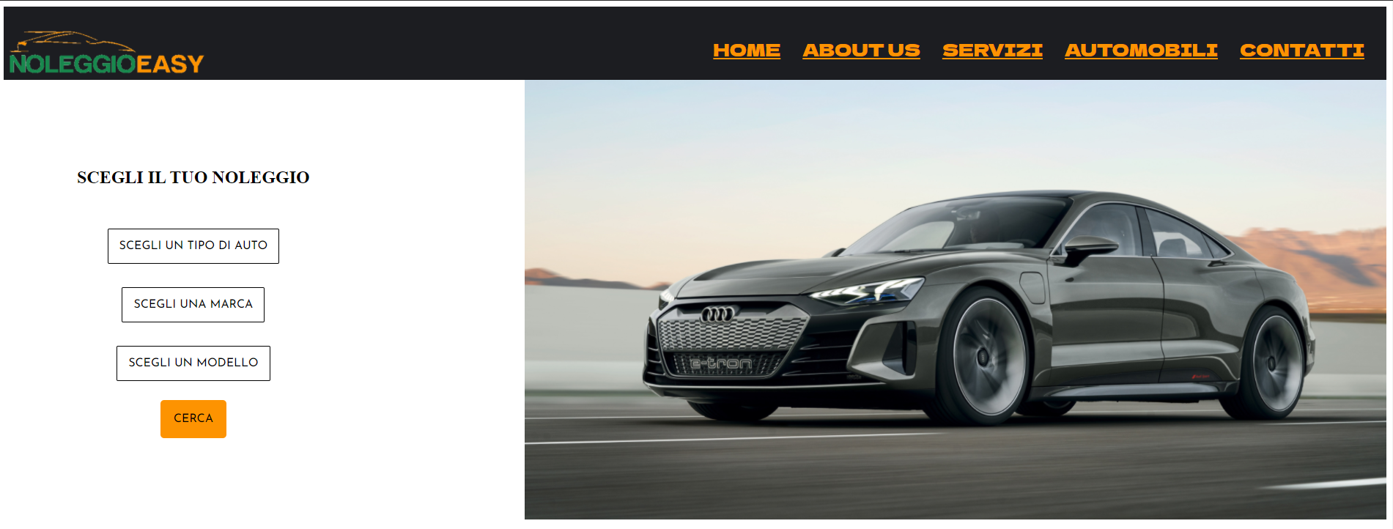
Layout complessivo HTML+CSS

Slide 4
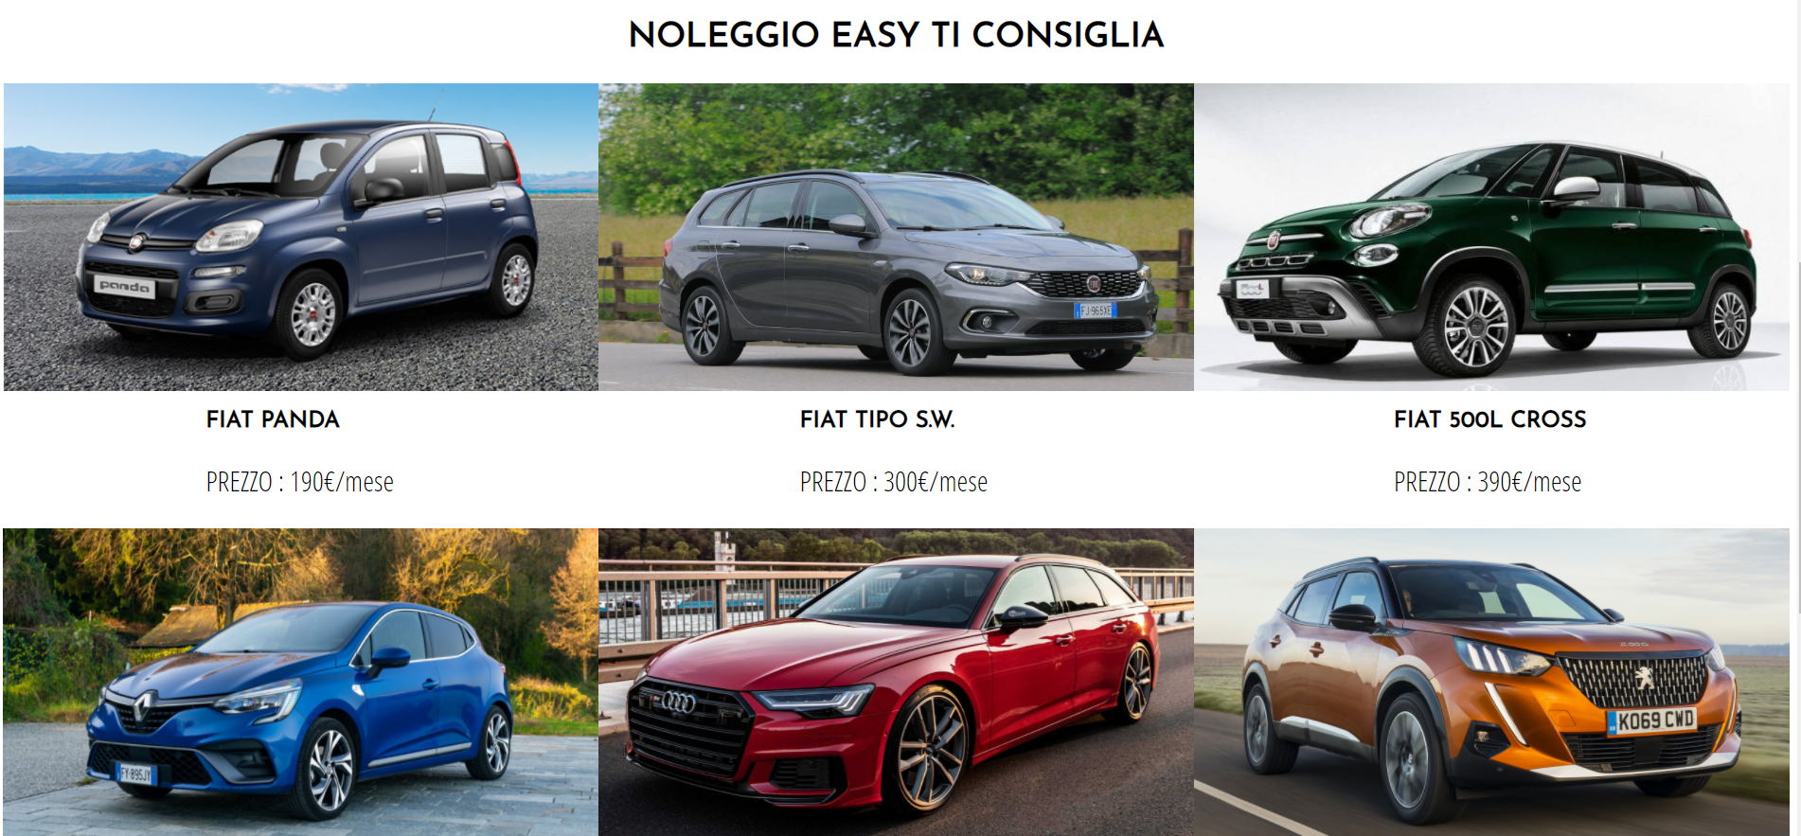
Layout complessivo HTML+CSS

Slide 5
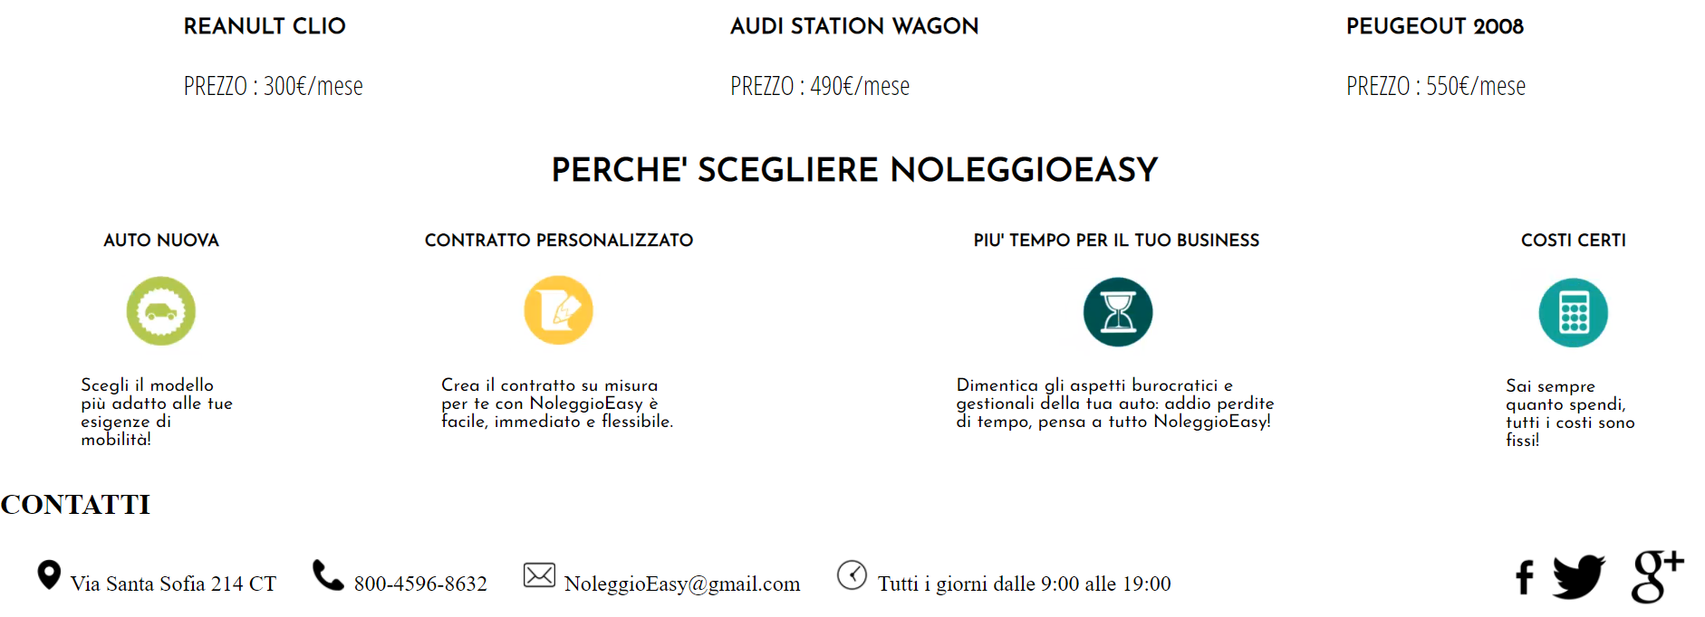
Layout complessivo HTML+CSS

Slide 6
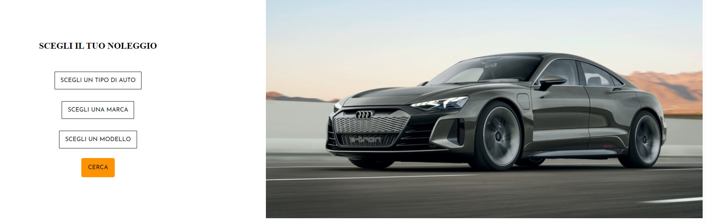
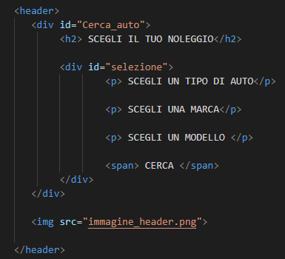
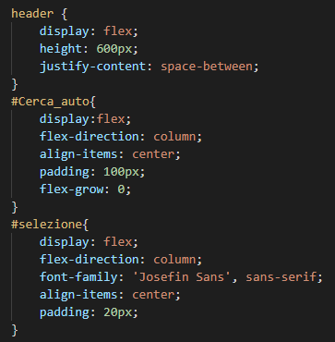
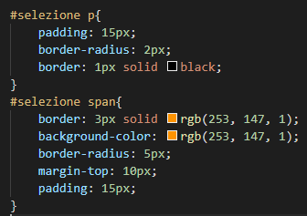
Header (screen + codice)

Slide 7
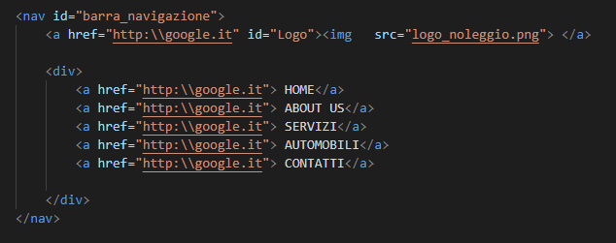
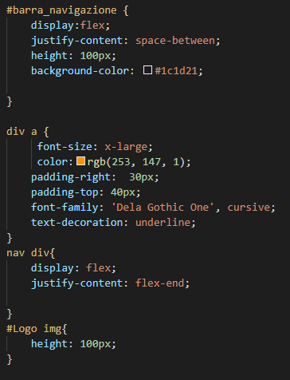
Menù navigazione

Slide 8
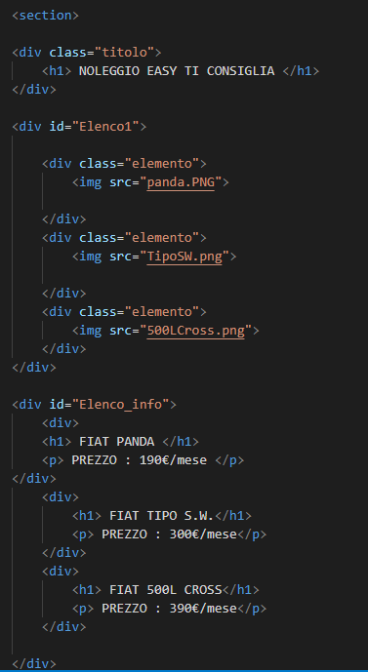
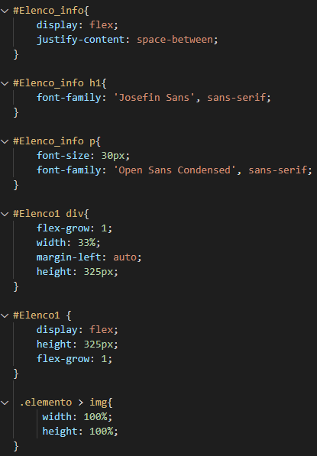
Sezione contenuti

Slide 9
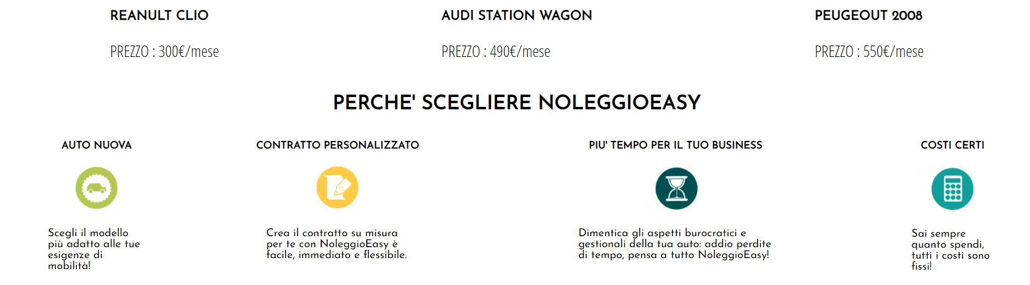
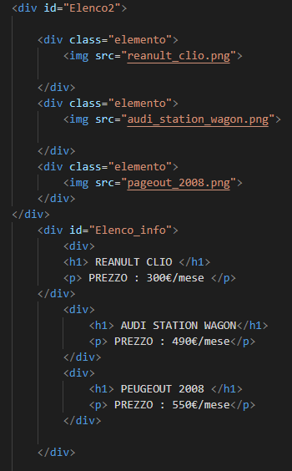
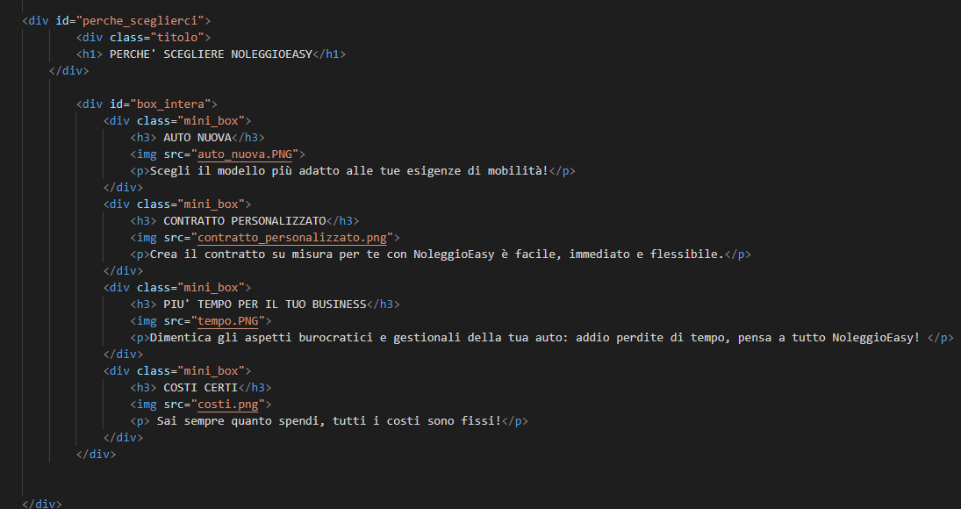
Sezione contenuti

Slide 10
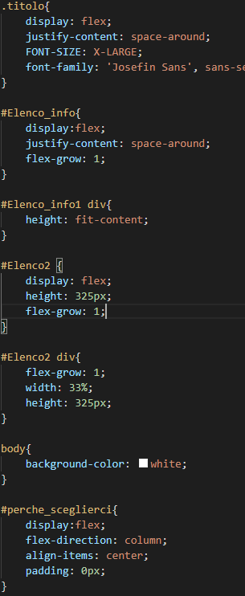
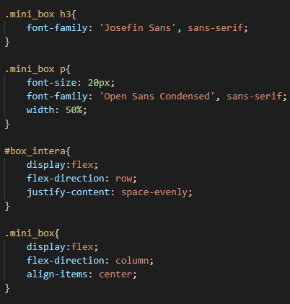
Sezione Contenuto html e css

Slide 11
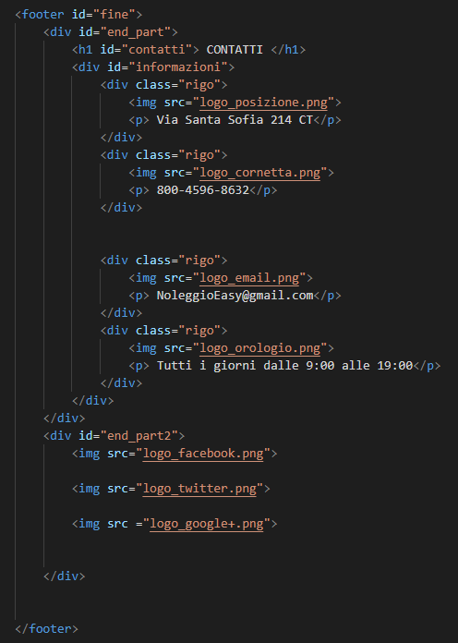
Footer

Slide 12
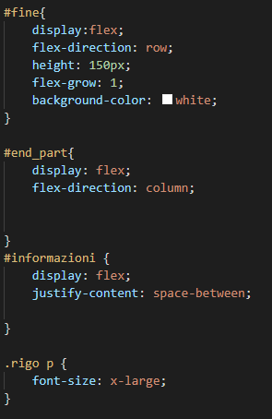
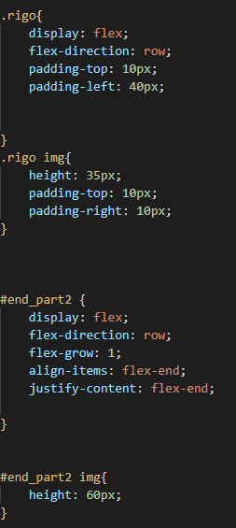
Footer codice css

